Slide 1
«В любое время года,
хорошая погода!»

Slide 2
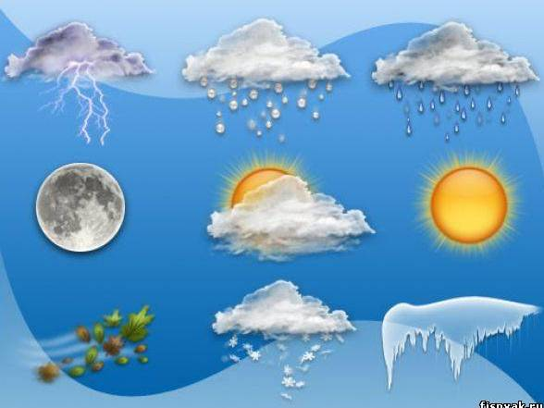
ПРИРОДНЫЕ ЯВЛЕНИЯ

Slide 3
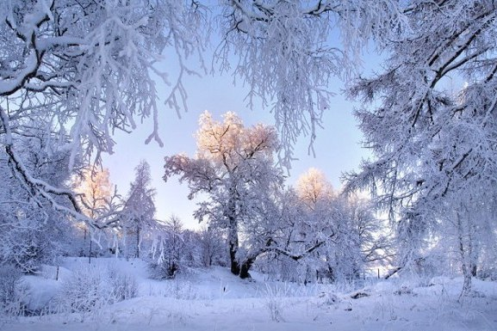
Дел у меня немало -
Я белым одеялом
Всю землю укрываю,
В лед реки убираю,
Белю поля, дома,
Зовут меня ...
ЗИМА

Slide 4
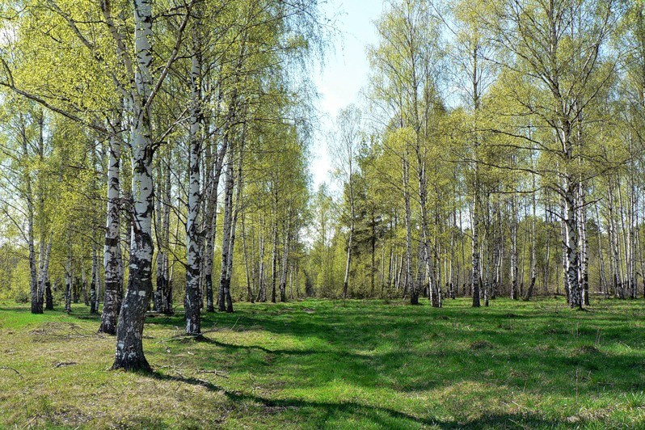
Зеленоглаза, весела,
Девица- красавица.
Нам в подарок принесла,
То что всем понравится:
Зелень - листьям,
Нам - тепло,
Волшебство
- Чтоб все цвело.
Вслед ей прилетели птицы
- Песни петь все мастерицы.
Догадались, кто она?
ВЕСНА

Slide 5
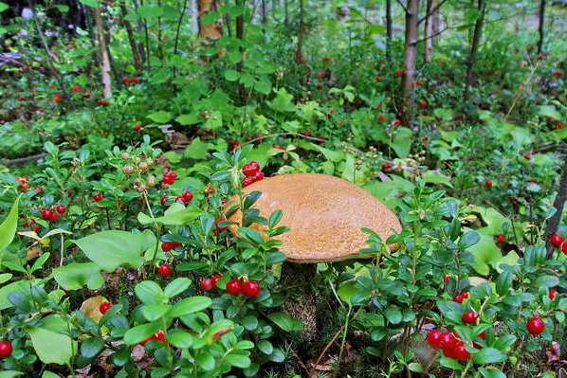
Распрекрасная пора!
Ждёт её вся детвора.
Лес, озёра, луг с цветами,
Сад с румяными плодами –
Солнышком земля согрета,
Дарит людям радость …
ЛЕТО

Slide 6
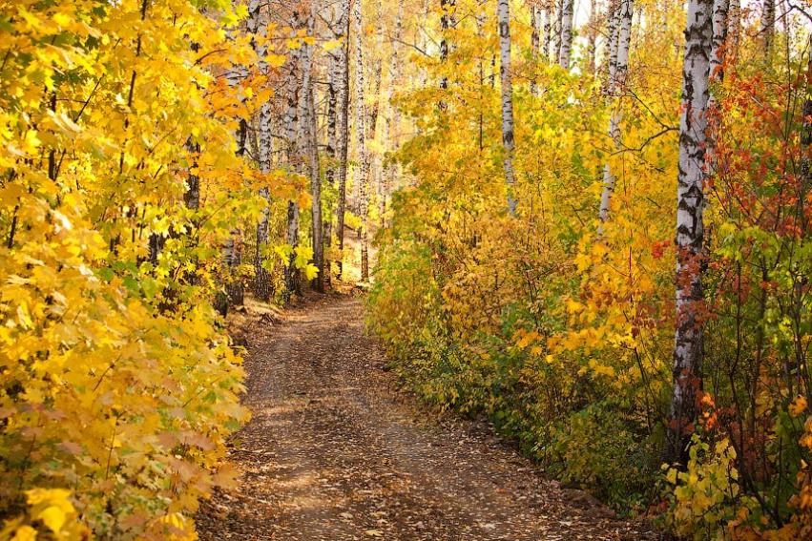
Несу я урожаи,
Поля вновь засеваю,
Птиц к югу отправляю,
Деревья раздеваю,
Но не касаюсь сосен и ёлочек.
Я - ...
ОСЕНЬ

Slide 7
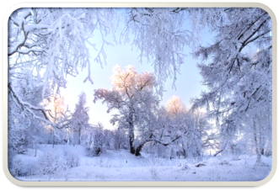

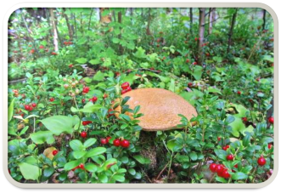
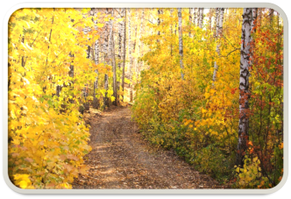
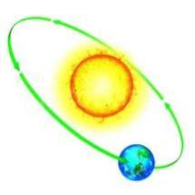
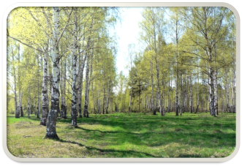
СМЕНА ВРЕМЁН ГОДА

Slide 8
ПОГОДА
ТЕМПЕРАТУРА ВОЗДУХА
ОБЛАЧНОСТЬ
ОСАДКИ
ВЕТЕР
ВЛАЖНОСТЬ ВОЗДУХА
АТМОСФЕРНОЕ ДАВЛЕНИЕ

Slide 9
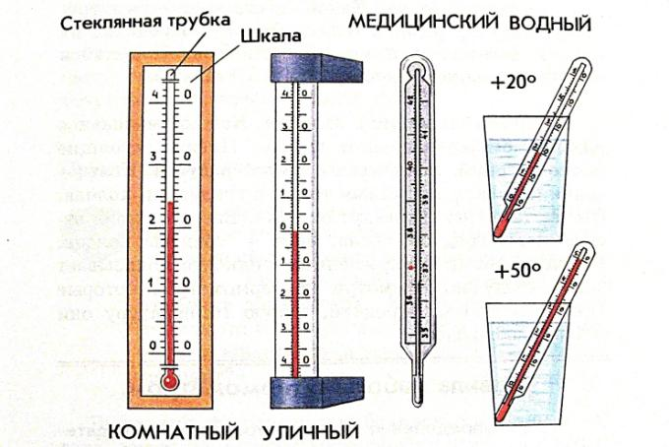
Термометр – прибор, служащий для измерения температуры воздуха, тела человека и животных, воды и почвы.

Slide 10
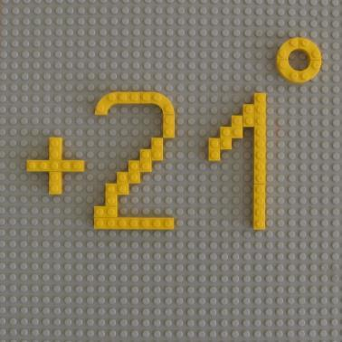
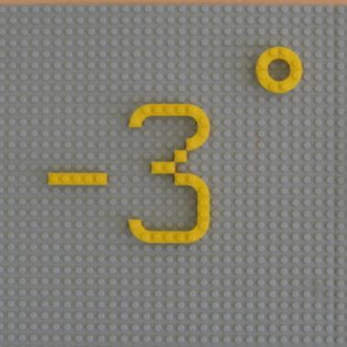
ГРАДУСЫ ТЕПЛА
ГРАДУСЫ ХОЛОДА

Slide 11
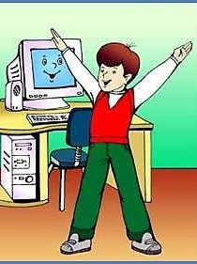
ФИЗКУЛЬТМИНУТКА
Мы сейчас все встанем дружно,
Отдохнуть немножко нужно.
Чтобы отдых пальцам дать,
Руками надо помахать.
Чтобы отдохнули ноги,
Мы попрыгаем немного.
Повернёмся вправо, влево,
Наконец присядем смело!
А теперь бежим вприпрыжку
Молодцы, мы, ребятишки!
Замедляем дружно шаг.
И на месте стой, вот так!
А теперь мы сядем дружно
Нам ещё работать нужно.

Slide 12
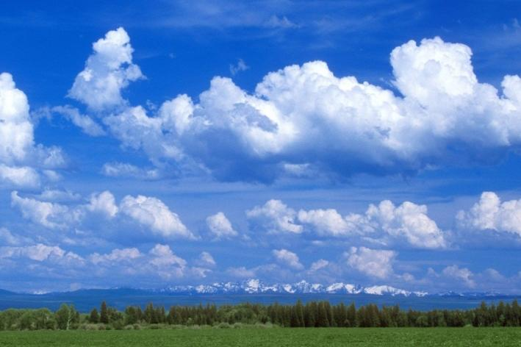
В синем небе,
Как по речке,
Белые плывут овечки.
Держат путь издалека
Как зовут их? ...
Облака – это скопление крошечных капелек воды или малюсеньких льдинок (в холодную погоду), водяной пар, сгустившийся в атмосфере. Водяной пар всегда есть в воздухе. Вода постоянно, при любой температуре испаряется, поднимается вверх, и таим образом на небе возникают облака.
ОБЛАКА

Slide 13
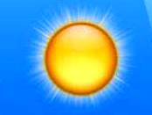
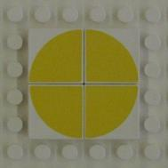
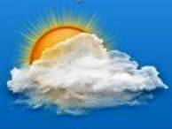
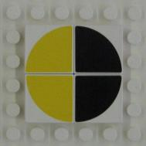
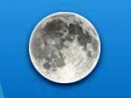
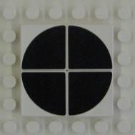
БЕЗОБЛАЧНО
ПЕРЕМЕННАЯ ОБЛАЧНОСТЬ
СПЛОШНАЯ ОБЛАЧНОСТЬ

Slide 14
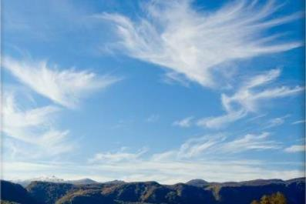
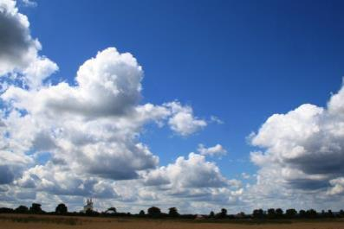
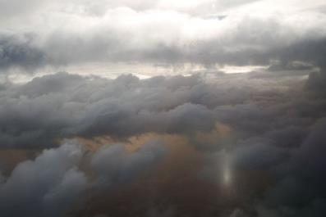
ПЕРИСТЫЕ
КУЧЕВЫЕ
СЛОИСТЫЕ

Slide 15
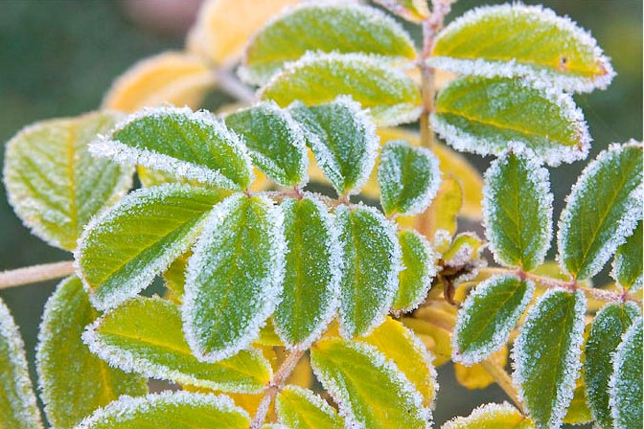
ИНЕЙ
Ранним утром во дворе
Лед улегся на траве.
И весь луг стал светло-синий.
Серебром сверкает...

Slide 16
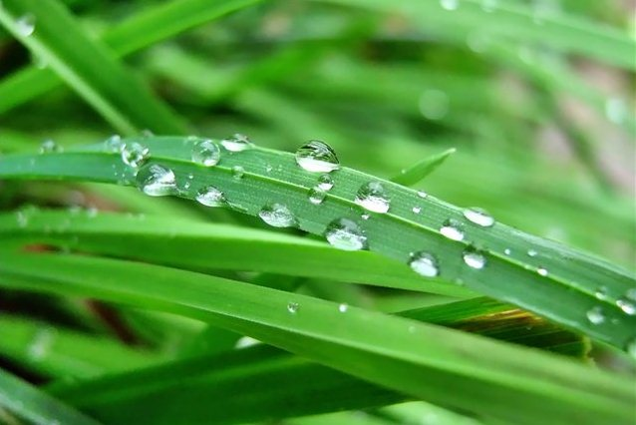
РОСА
Вот так дивные проказы –
На траве горят алмазы.
Миллионы их, а все ж
В сундучки не соберешь.

Slide 17
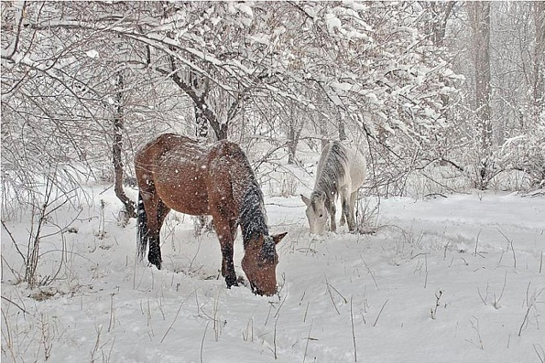
СНЕГ
Он все время занят делом.
Он не может зря идти.
Он идет и красит белым
Все, что видит на пути.

Slide 18
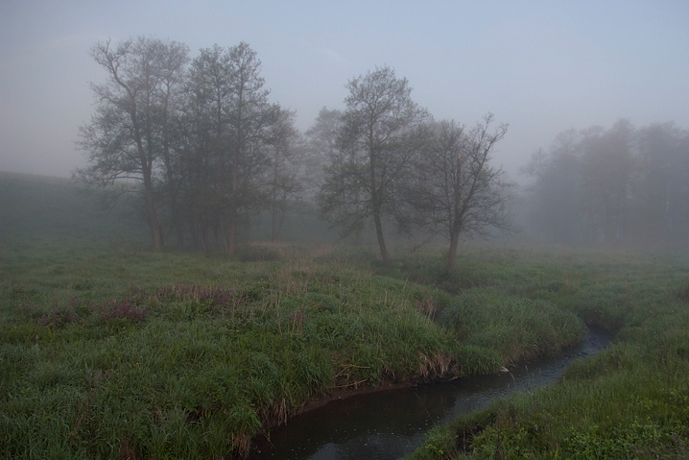
ТУМАН
Молоко над речкой плыло,
Ничего не видно было.
Растворилось молоко –
Стало видно далеко.

Slide 19



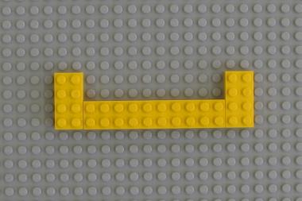
ТУМАН
РОСА
СНЕГ
ИНЕЙ

Slide 20
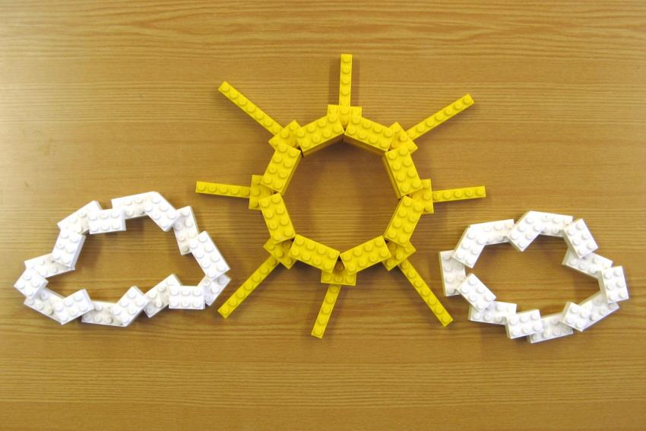
«ПРОГНОЗ ПОГОДЫ»

Slide 21
Ожидается переменная облачность, осадки в виде снега, температура воздуха 10 градусов ниже нуля.
Ожидается облачная погода, осадки в виде инея, температура воздуха 0 градусов.
Ожидается безоблачная погода, без осадков, температура воздуха 20 градусов выше нуля.

Slide 23
МОЛОДЦЫ!

